Slide 1
Status Quo
Was beschäftigt die Menschen?
Was bedeutet das für die Rechtsschutz-Welt?
Die Justice League
Notes:
<Foliennummer>

Slide 2
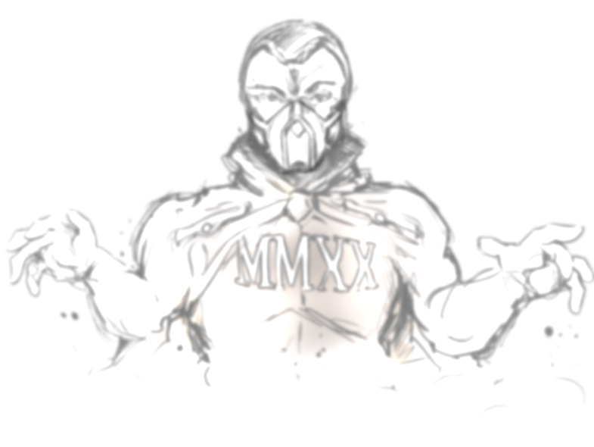
Notes:
<Foliennummer>

Slide 3
CoVID-19
ARBEIT
Reisen
Diesel-skandal
Miete
Steigende Rechtskosten
Insolvenzen
Wirecard
Notes:
<Foliennummer>

Slide 4
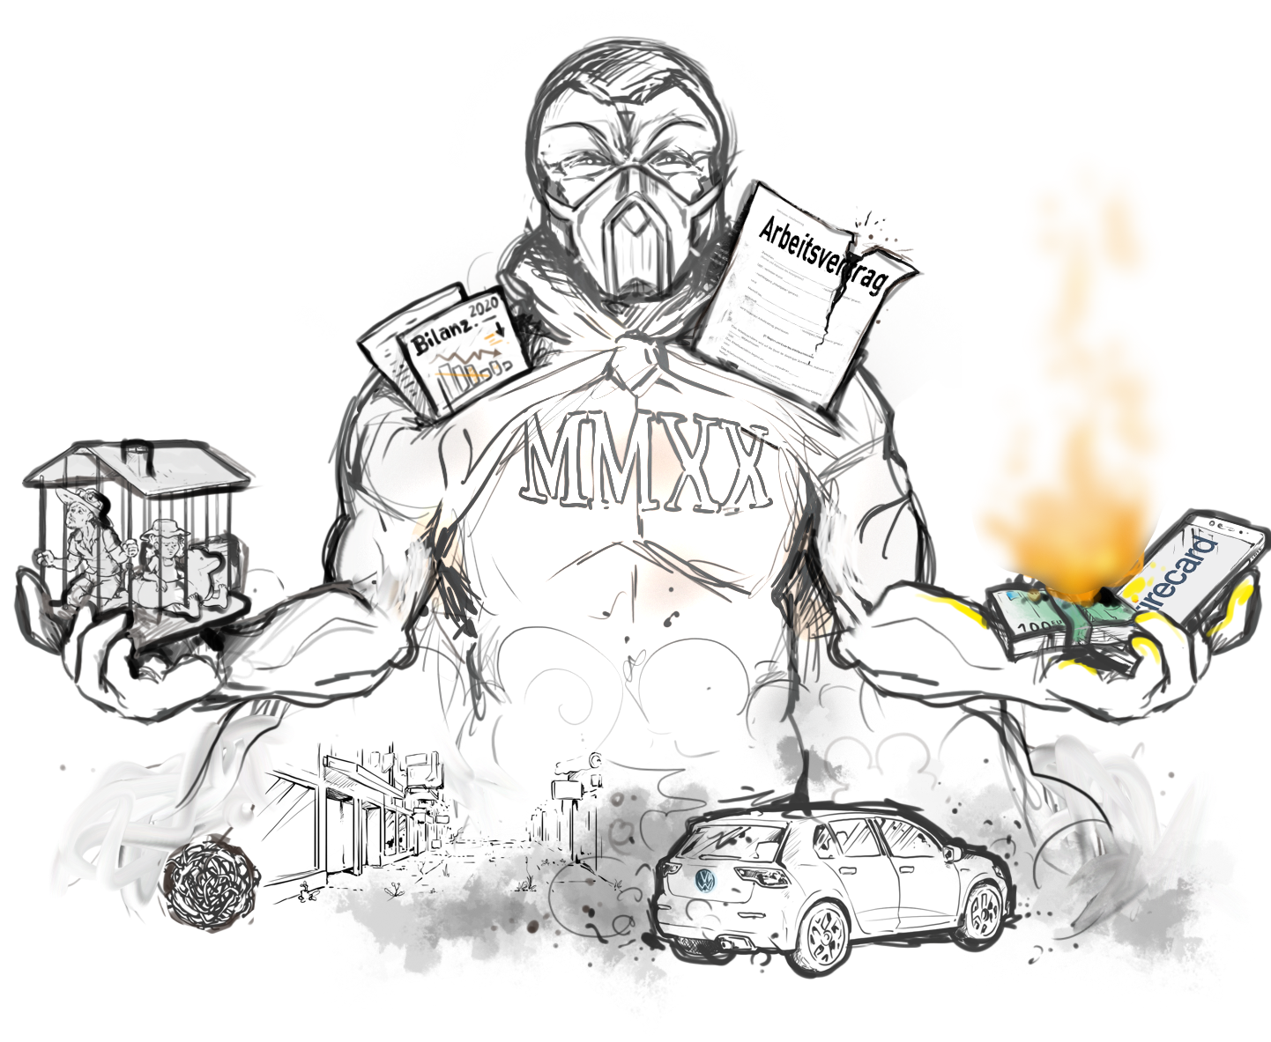
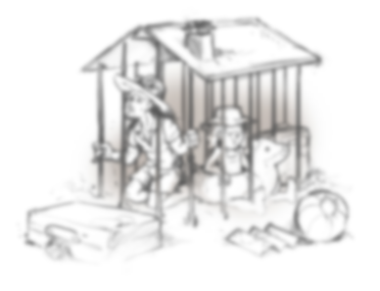
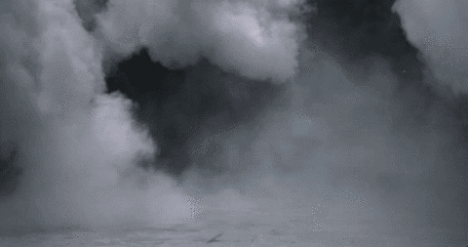
CoVID-19
ARBEIT
Reisen
Diesel-skandal
Miete
Steigende Rechtskosten
Insolvenzen
Das Jahr 2020
Ereignisse, die diese Entwicklung beschleunigten
Wirecard
Notes:
<Foliennummer>

Slide 5
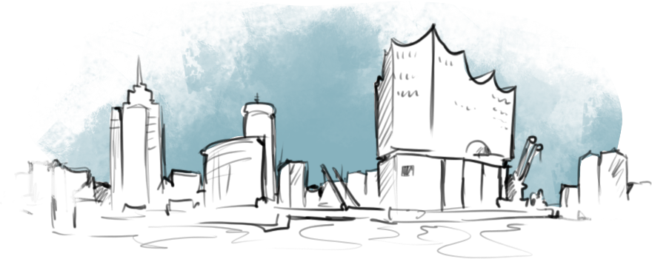
CoVID-19
Was beschäftigt die Menschen und die Wirtschaft?
Kurzarbeit & unsichere Arbeitsplätze
Reiseverbot
Neue Regeln und ständige Änderungen
Impfen
Die Anzahl der Anfragen bei JURCALL steigen um bis zu 50%
Erste Hilfe: JURCALL!
Das Jahr 2020
Ereignisse, die diese Entwicklung beschleunigten
Notes:
<Foliennummer>

Slide 6
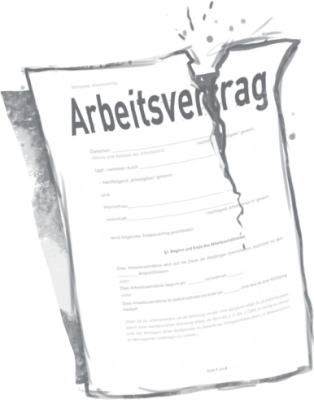
Kurzarbeit & unsichere
Arbeitsplätze
In Rechtsfragen zum Arbeitsplatz bezahlt jeder selbst – unabhängig vom Ausgang
• Durchschnittliche Kosten pro Fall liegen bei 4.500 €
• 268.570 Betriebe haben Kurzarbeit gemeldet
• Betroffen sind mehr als 2 Millionen Arbeitnehmer
davon fast 700.000 wegen Covid-19
Steigende Insolvenzzahlen werden erwartet
Das Jahr 2020
Ereignisse, die diese Entwicklung beschleunigten
Notes:
<Foliennummer>

Slide 7
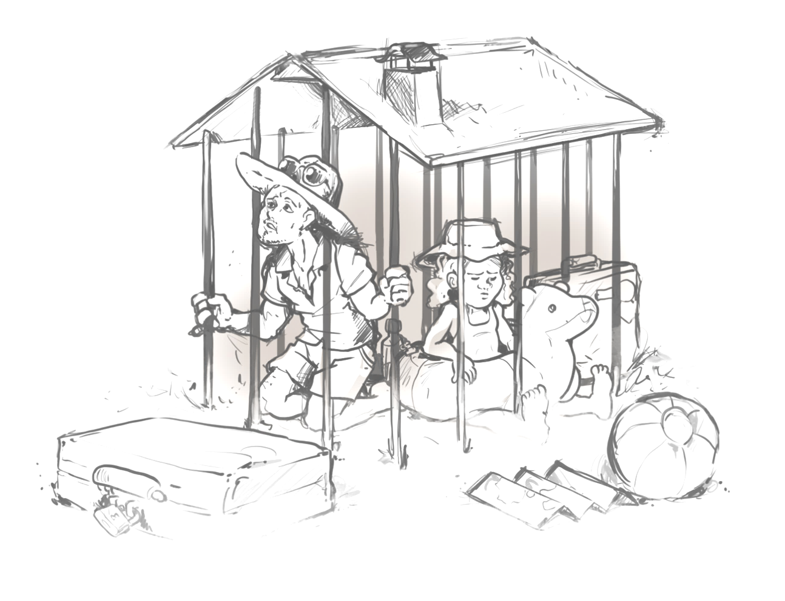
Reisen und die Folgen
Das geht Nicht
Einfache Rückerstattungen von Reisekosten
Wer Reisen direkt bei aus- ländischen Unternehmen gebucht hat, muss sich für Stornierungen mit der dortigen Rechtslage auseinandersetzen
Unsere Erfahrung: Mit einem Anwalt erhält man sein Geld zurück
Das geht
Hilfe für Fluggesellschaften 9 Mrd. € zahlt der Bund zur Rettung der Lufthansa
Das Jahr 2020
Ereignisse, die diese Entwicklung beschleunigten
Notes:
<Foliennummer>

Slide 8
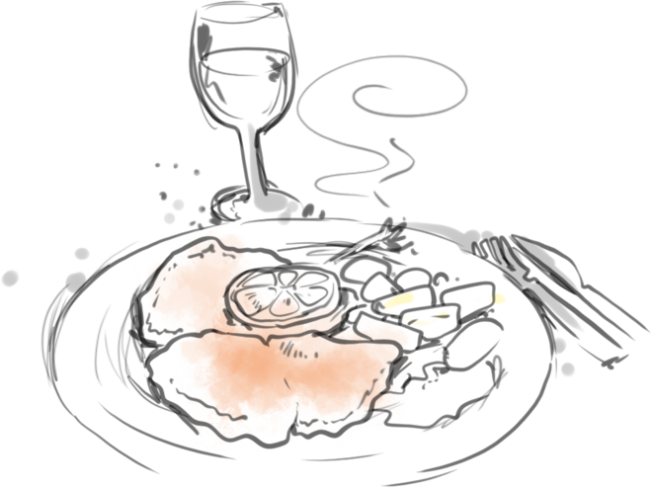
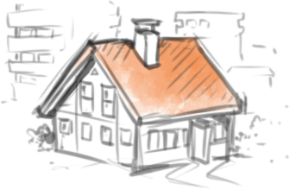
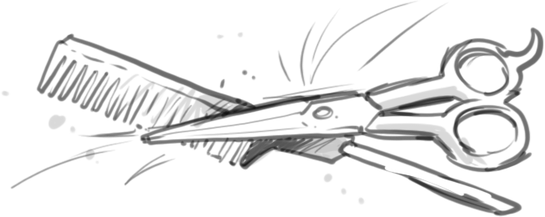
Streit um Miete
Covid-Verordnung „keine Kündigung wegen Miet-
Rückstand“ galt nur bis Ende 2020
Rechtslage unklar
Gewerbetreibende zahlen Miete, dürfen aber nicht öffnen (z. B. Friseure, Gastronomie, Veranstaltungshäuser)
Existenzen sind bedroht und Familien privat am Limit
Was können die Menschen morgen noch bezahlen?
Steigende Privat-Insolvenzzahlen werden erwartet
Das Jahr 2020
Ereignisse, die diese Entwicklung beschleunigten
Notes:
<Foliennummer>

Slide 9
Streit wird teurer
Beschlüsse des Gesetzgebers erhöhen ab 01.01.2021 DIE Rechtskosten um ca. 13%
Arbeitsrechtsfälle kosten durchschnittlich 4.500 €
Vertragsstreitigkeiten (z. B. Diesel) durchschnittlich 6.000 €
Arzthaftungsfälle zwischen 5.000 und 15.000 € exklusive notwendiger Gutachten
Mietstreitigkeiten etwa 2.500 €
Ordnungswidrigkeiten zwischen 800 und 1.000 €
Anteil Fälle mit Streitwert > 4.000 € seit 2010 von 33,5% auf 41,8% gestiegen
Die steigenden Kosten erhöhen die Barriere, zu seinem Recht zu kommen
Das Jahr 2020
Ereignisse, die diese Entwicklung beschleunigten
Notes:
<Foliennummer>

Slide 10
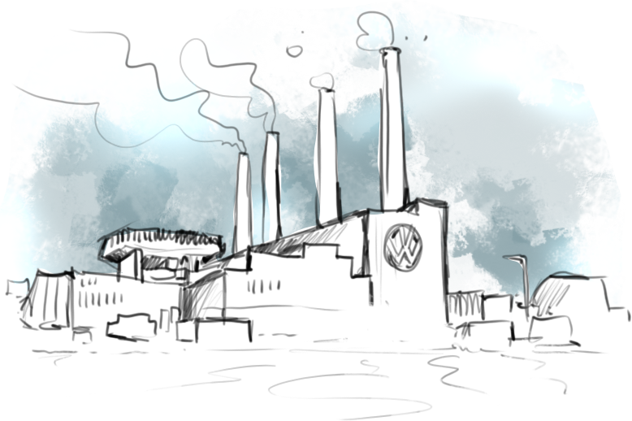
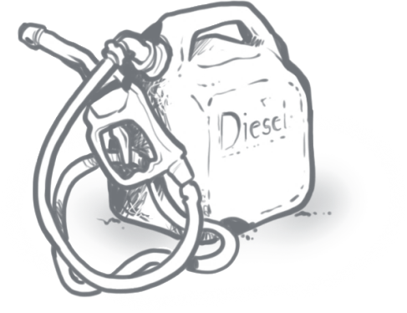
Dieselskandal seit 2015
belastet die Rechtsschutzbranche mit 800 Mio. €
Mehr als 210.000 Rechtsfälle
11 Mio. betroffene Fahrzeuge weltweit
2,5 Mio. allein in Deutschland
Durchschnittlicher Streitwert liegt bei 26.500 €
Kosten bei NRV bisher 11 Mio. €
Alle VW-Marken und weitere Hersteller – BMW, Mercedes, Opel – betroffen
Und es geht weiter: Nach EuGH-Urteil sind auch Thermofenster illegal!
Das Jahr 2020
Ereignisse, die diese Entwicklung beschleunigten
Notes:
<Foliennummer>

Slide 11
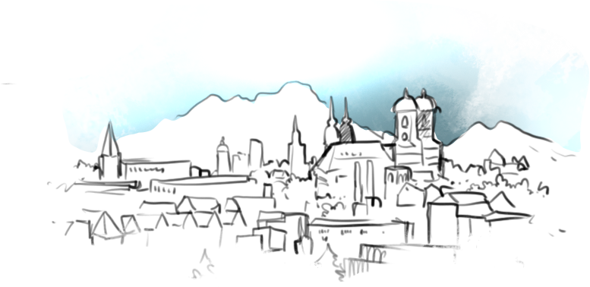
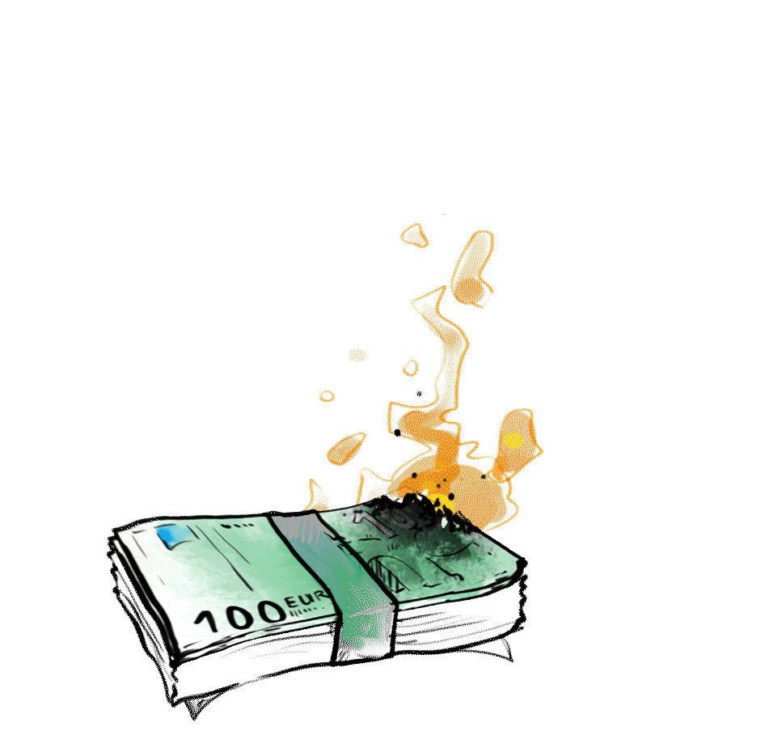
Wirecard- Skandal
BaFin-Desaster: Ein Scherbenhaufen für die Anleger
Vor dem Skandal hatte wirecard einen Aktienwert von fast 25 000 Mio. €
Am Ende noch 350 Mio. €
Klagen gegen Vorstand, BaFin, Wirtschaftsprüfer
Das Jahr 2020
Ereignisse, die diese Entwicklung beschleunigten
Notes:
<Foliennummer>

Slide 12
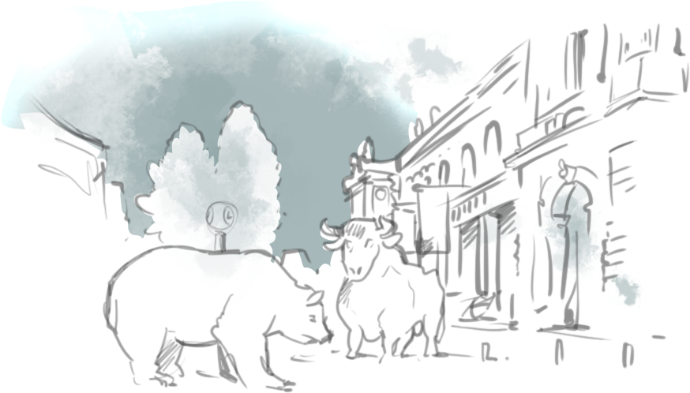
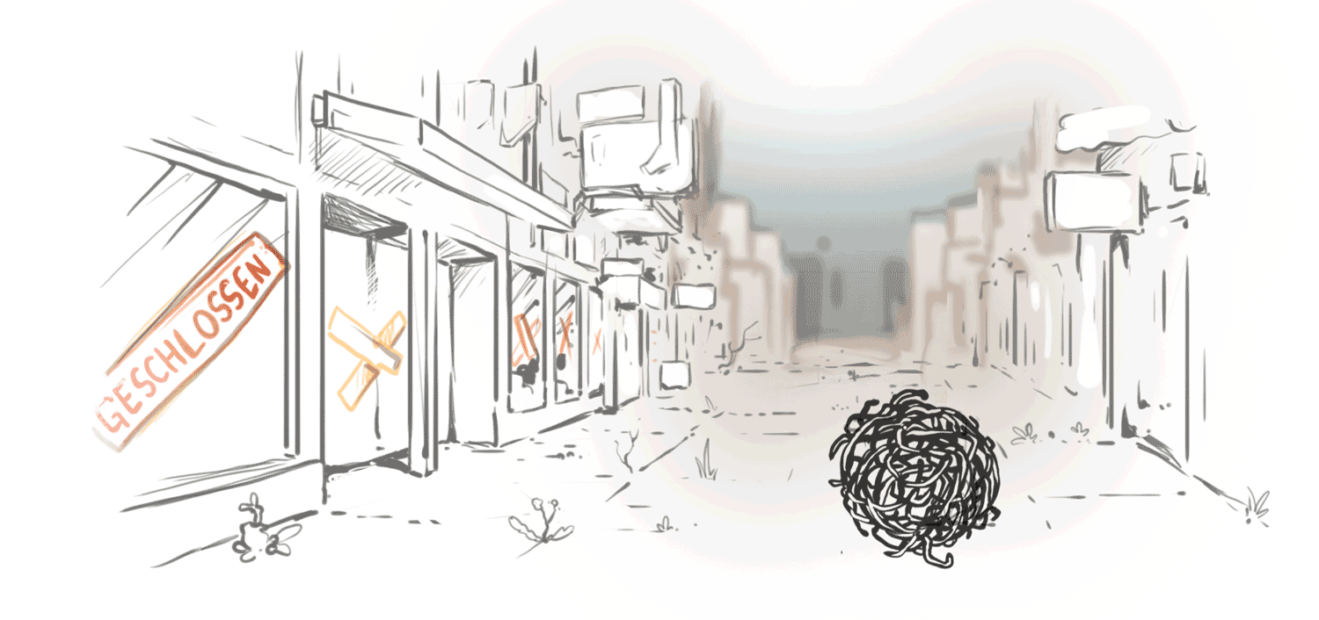
Insolvenz- Verfahren
Der Einzelhandel liegt am Boden. Finanzdramen für Selbstständige und Service-Kräfte spielen sich ab. Zahlreiche Insolvenzen in 2020 gab
es zudem auch schon vor Corona.
Galeria Kaufhof
Esprit
Vapiano
Appelrath & Cüpper
Maredo
Jetzt bangen sogar Apotheken um Ihre Existenz. Das Apotheken-Rechenzentrum AvP ist Pleite. Offene Forderungen der Apotheken: 592 Mio. €
Das Jahr 2020
Ereignisse, die diese Entwicklung beschleunigten
Notes:
<Foliennummer>

Slide 13
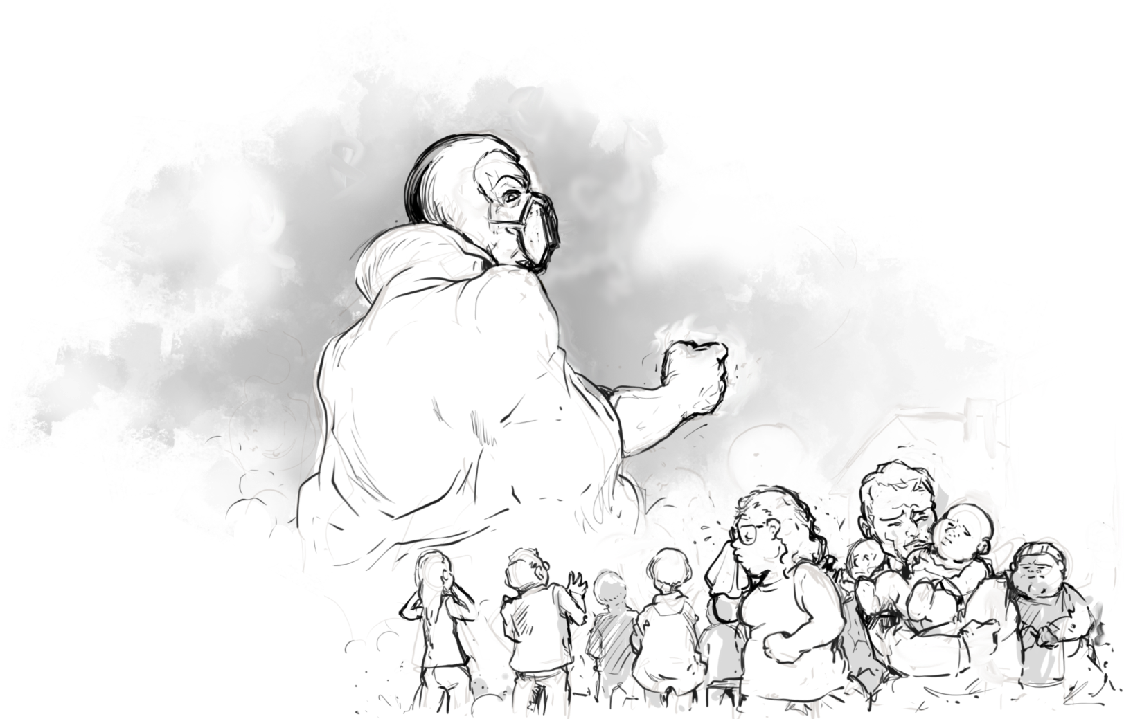
Wer hält Stand?
Wer hilft dem Otto-Normal- Verbraucher? Welche Unter- stützung wollen die Bürger?
Unkomplizierte Rechtsberatung
Bezahlung der Anwalts- und Gerichtskosten
Empfehlung und Zugang zu guten Anwälten
Notes:
<Foliennummer>

Slide 14
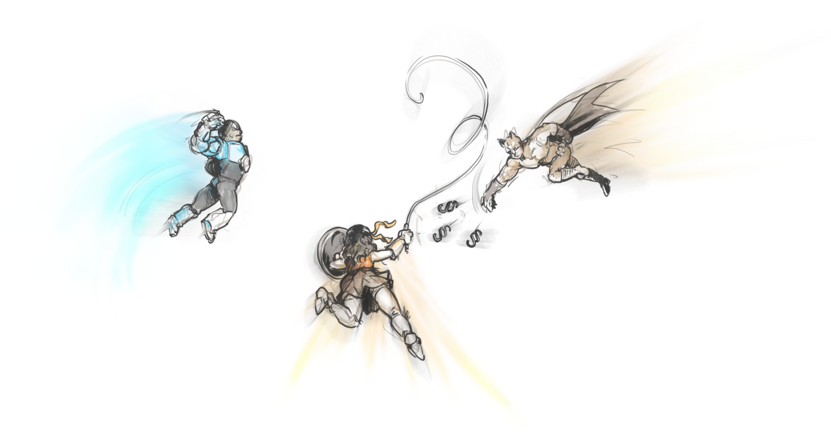
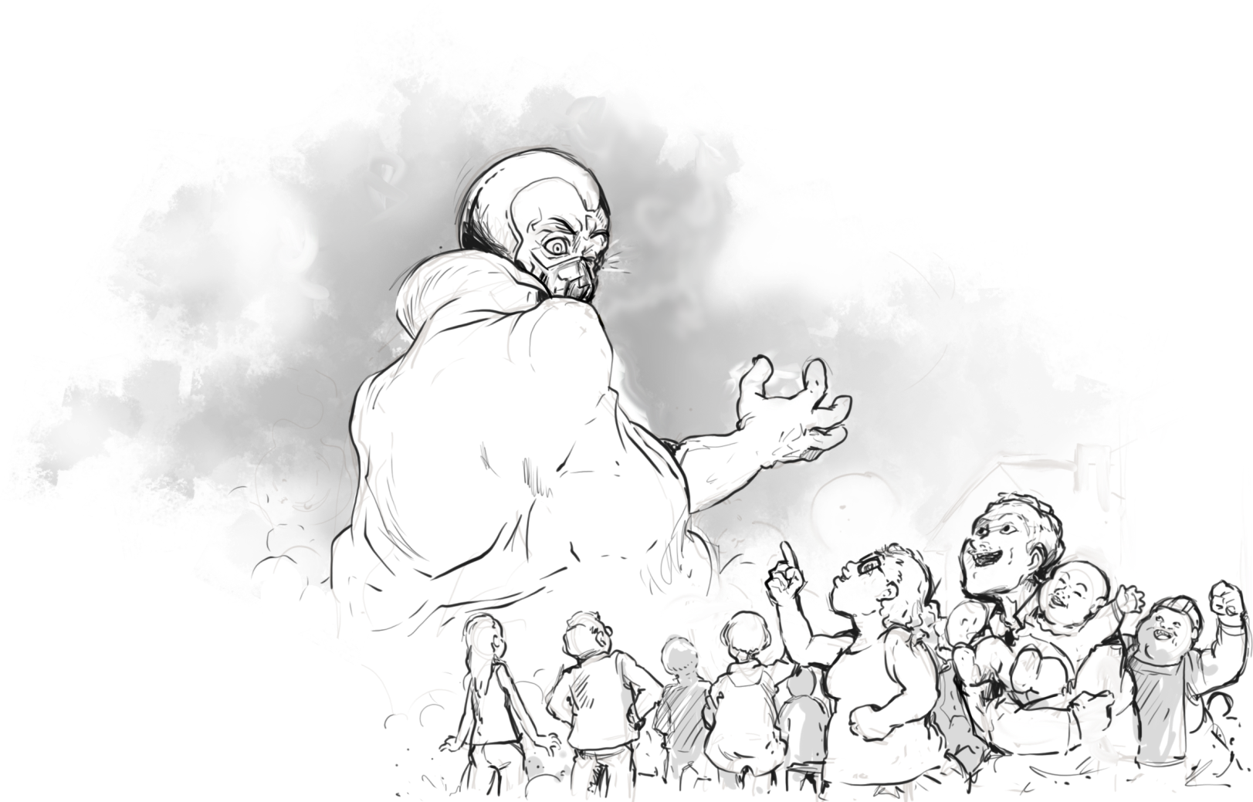
Wer hält Stand?
IHRE KUNDEN MIT RECHTSSCHUTZ!
Über 70% der Menschen ziehen sich aus Angst
vor Kostenrisiken zurück
und verzichten auf Ihre Rechtsdurchsetzung!
Der Kostendruck führt dazu, dass die
wirtschaftlich Stärkeren gewinnen, nicht
diejenigen, die im Recht sind!
Notes:
<Foliennummer>

Slide 15
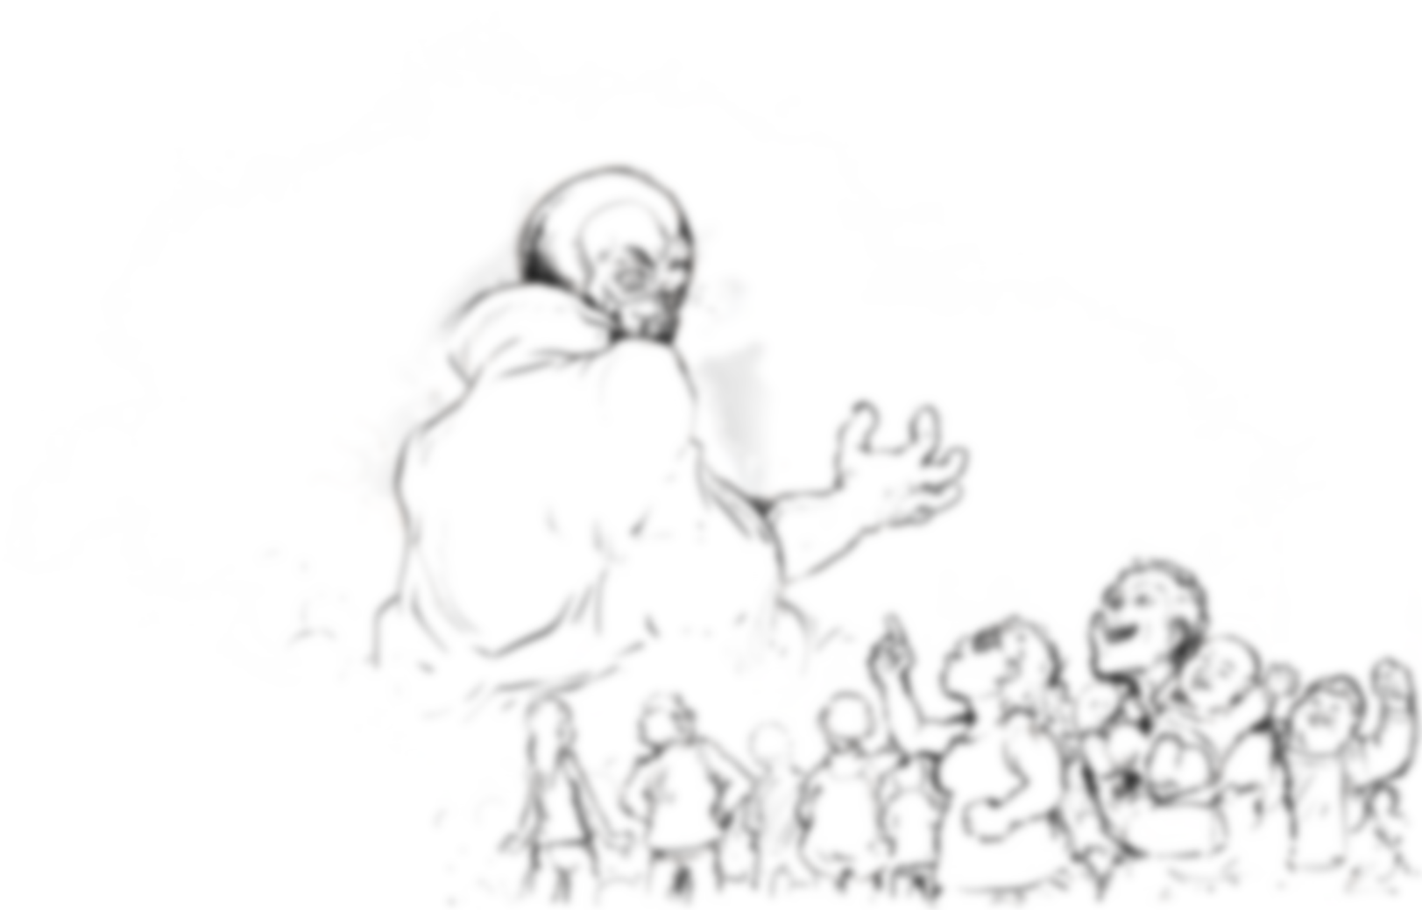
Rechtsschutz der wichtige materielle Beitrag zur Umsetzung des Rechts
Covid als Chance
In unsicheren Zeiten ist die NRV
der perfekte Partner, der sich
um Ihr gutes Recht kümmert
Mit Unschlagbaren Tarifen
Kurze Wartezeit (2 Monate)
Unbegrenzte Versicherungssumme
Außergerichtlicher Schutz
JURCALL mit Beratung durch Anwälte
JURCASH mit Inkasso-App
0€ SB bis 750 €-Tarife
All In-Tarife für Privat und Gewerbe
Notes:
<Foliennummer>

Slide 16
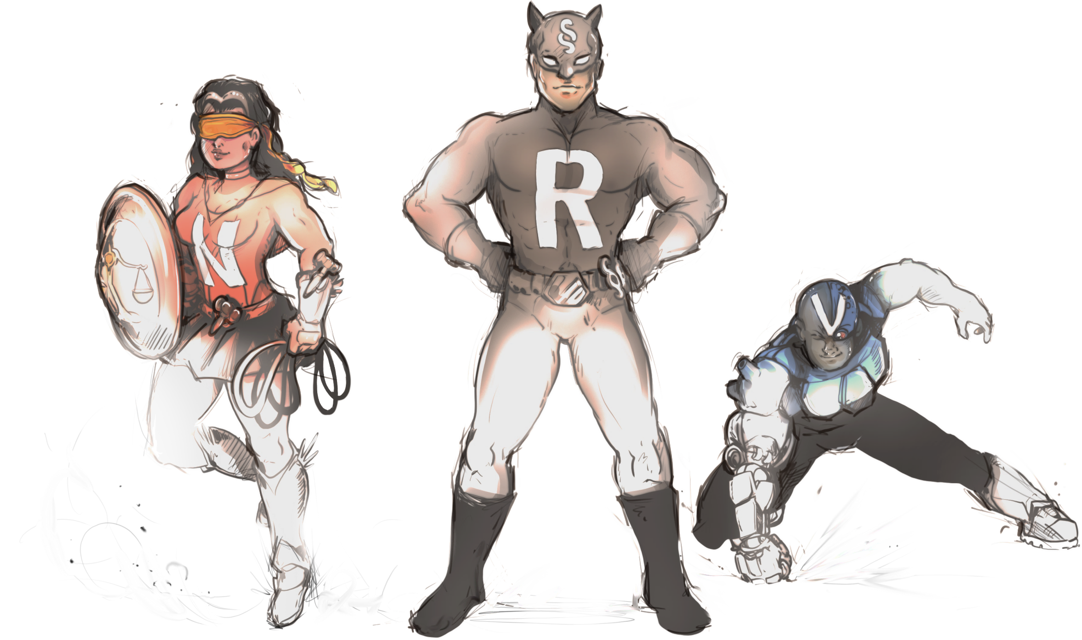
… die NRV
Justice League
Notes:
<Foliennummer>

